Slide 2
PROYECTOS EDITORIALES
UNIDAD DE INVESTIGACIÓN 2017
JULIÁN PACHECO – CAMILA SUÁREZ

Slide 3
Catálogo de proyectos – Sede principal
Catálogo de proyectos – Sedes y seccionales
Catálogo de grupos e investigadores – Sede principal y VUAD
Catálogo de semilleros – Sede principal
Colección semillas

Slide 4
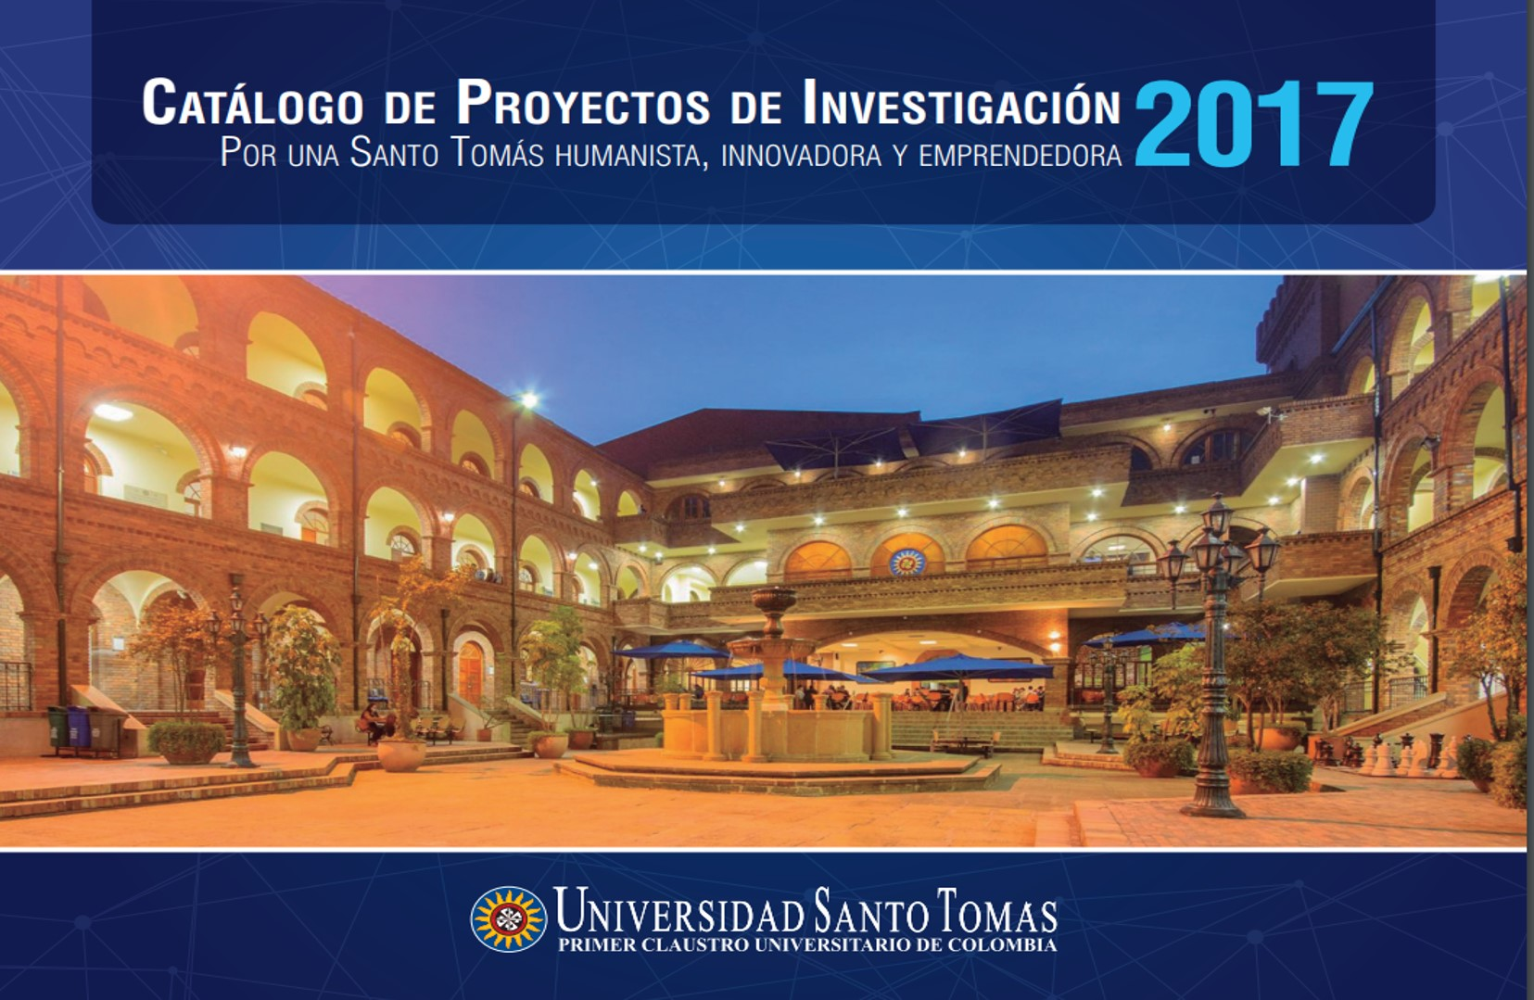

Slide 5
Catálogo de proyectos – Sede principal
Objetivo: Consolidar la información de los proyectos de investigación desarrollados al interior de la Universidad Santo Tomás – Sede principal.
Contenido:
Datos de identificación del proyecto
Identificación de los investigadores
Grupo de investigación
Asignación presupuestal
Cifras de interés:
Proyectos en ejecución: 230
Inversión 2017: $7.349.389.586
Disponible en: http://unidadinvestigacion.usta.edu.co/images/documentos/Catlogo_proyectos_Bogot_2017.pdf

Slide 6
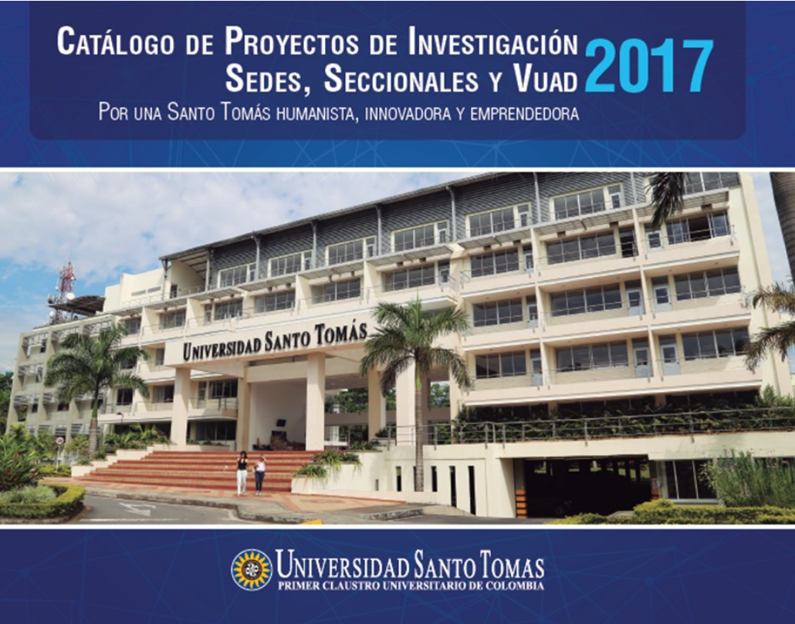

Slide 7
Catálogo de proyectos – Sedes y seccionales
Objetivo: Consolidar la información de los proyectos de investigación desarrollados al interior de la Universidad Santo Tomás – Sedes y seccionales.
Contenido:
Datos de identificación del proyecto
Identificación de los investigadores
Grupo de investigación
Asignación presupuestal
Cifras de interés:
Proyectos en ejecución USTA – Colombia: 368
Inversión nacional 2017: $15.004.937.502
Disponible en: http://unidadinvestigacion.usta.edu.co/index.php/87-catalogo-de-proyectos-sedes-y-seccionales-2017

Slide 8
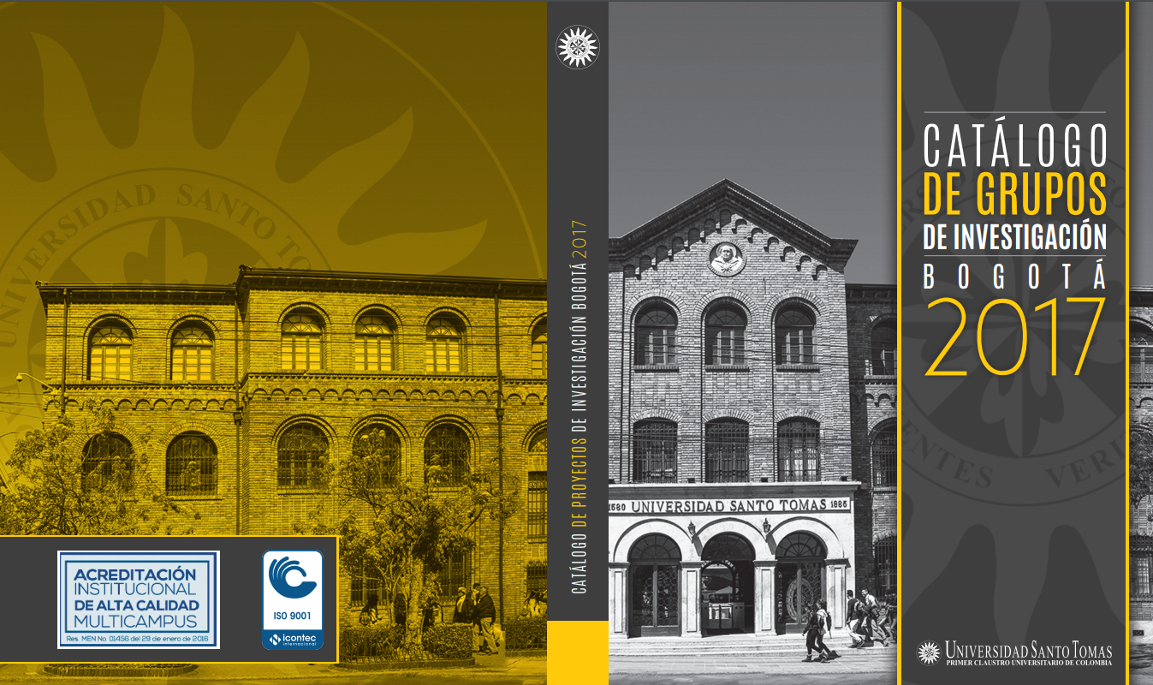

Slide 9
Catálogo de grupos e investigadores – Sede principal y VUAD
Objetivo: Consolidar y visibilizar la información de los grupos e investigadores activos de la Universidad Santo Tomás – Sede principal y VUAD.
Contenido:
Distribución de grupos e investigadores por área de conocimiento.
Objetivo de los grupos de investigación.
Categorías otorgadas por Colciencias.
Número y nivel de formación de los investigadores.
Producción (del grupo y de investigadores):
  De nuevo conocimiento
  De apropiación social
  De formación de recurso humano para CTeI
  De desarrollo tecnológico e innovación
Proyectos de investigación desarrollados y en curso.
Participación en redes.
Estrategias para el desarrollo del grupo.

Slide 10
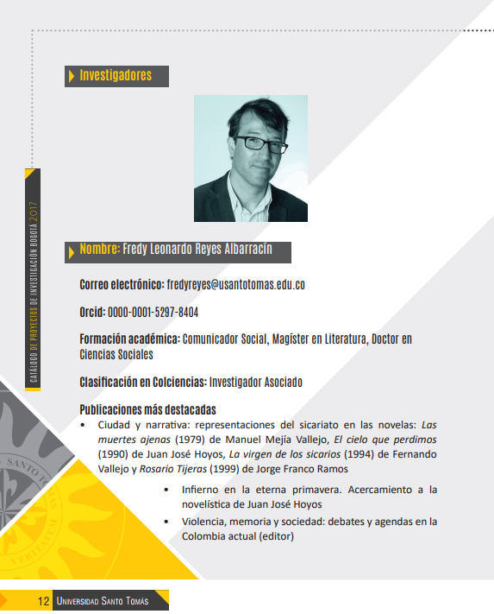


Slide 11
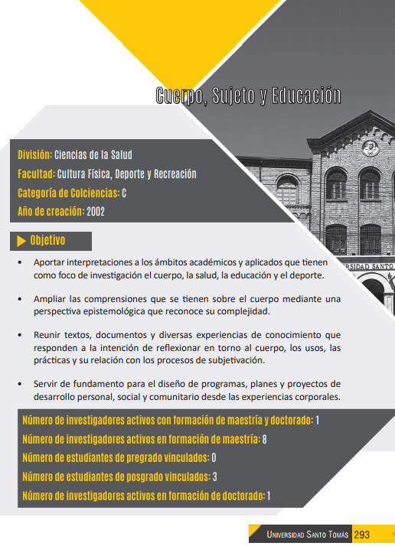
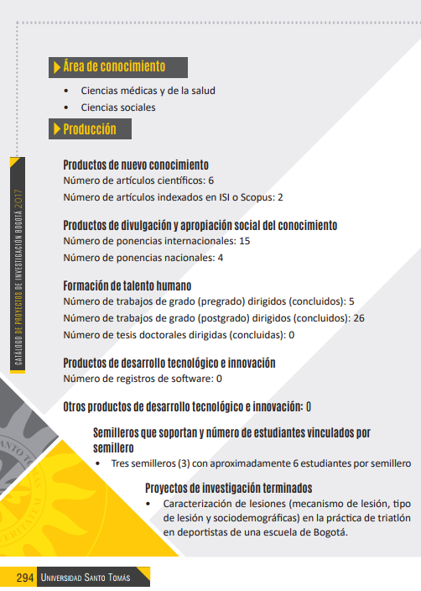

Slide 12


Slide 13
Catálogo de semilleros – Sede principal
Objetivo: Consolidar la información de los semilleros de investigación y los estudiantes vinculados a estos.
Contenido:
Integrantes actuales
Visión
Proyectos de investigación actuales
Estrategias de formación e investigación.
Cifras de interés:
Semilleros activos: 80
Estudiantes vinculados: más de 690 (pregrado y posgrado).

Slide 14
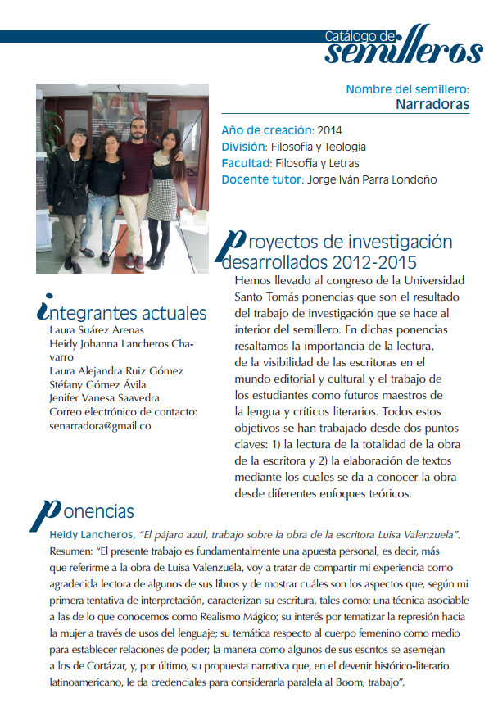
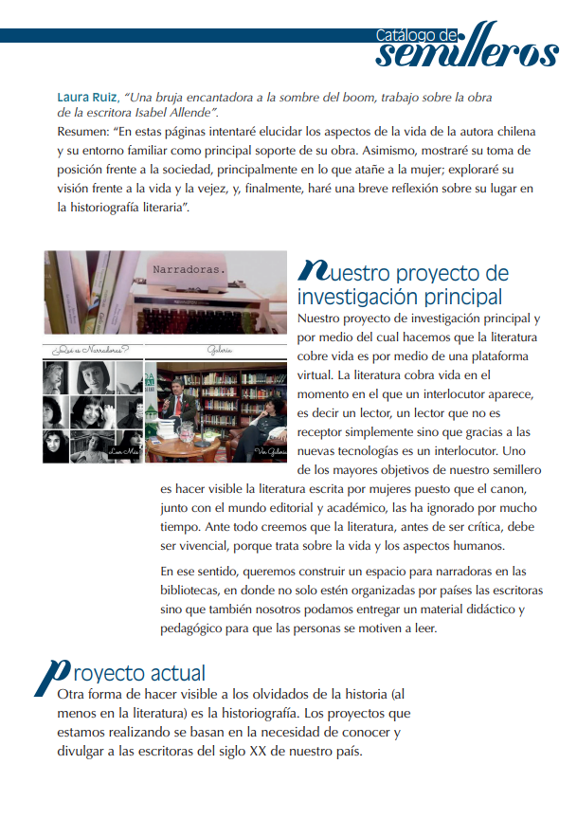

Slide 15


Slide 16
Colección semillas
El camino hacia la paz: investigaciones sobre la violencia y la paz en Colombia
Objetivo: propiciar un espacio para el reconocimiento, el fomento y la visibilización de los resultados de investigación que son producidos por los estudiantes en el marco su participación en proyectos de investigación formativa y docente.
Contribuciones:
Semillero EnKantados de la Facultad de filosofía
Semillero SEMEyON de la Facultad de filosofía
Semillero Jajëbeam Paz: Visibilizando memorias, transformando silencios de Facultad de psicología
Semillero Mareiwa del Departamento de humanidades y formación integral

